Slide 1
Реализация проекта «Успех каждого ребенка» в 2021 году

Slide 2
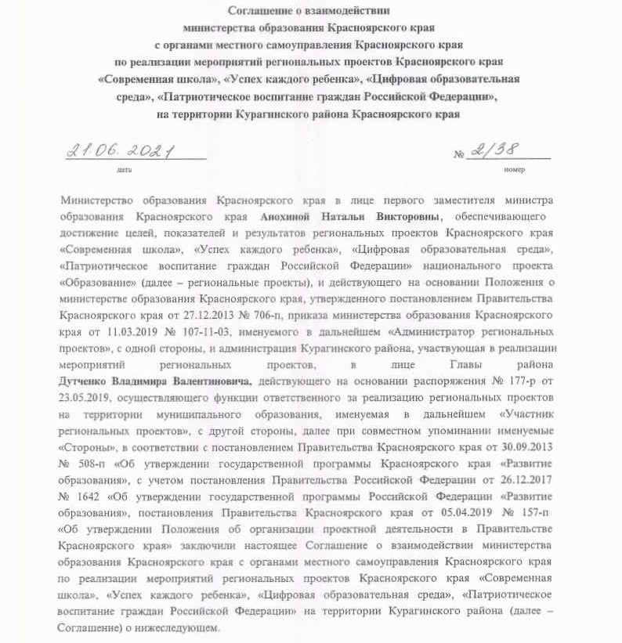

Slide 3
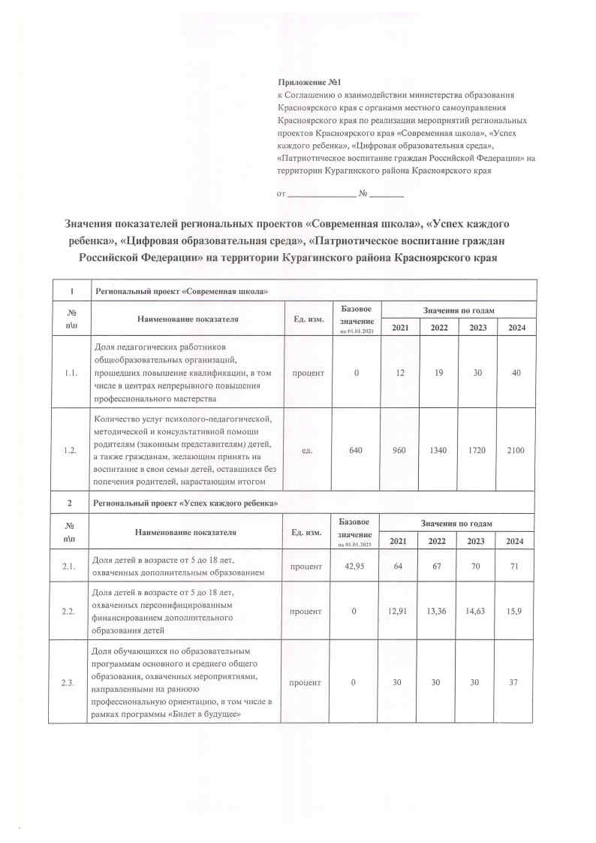

Slide 4
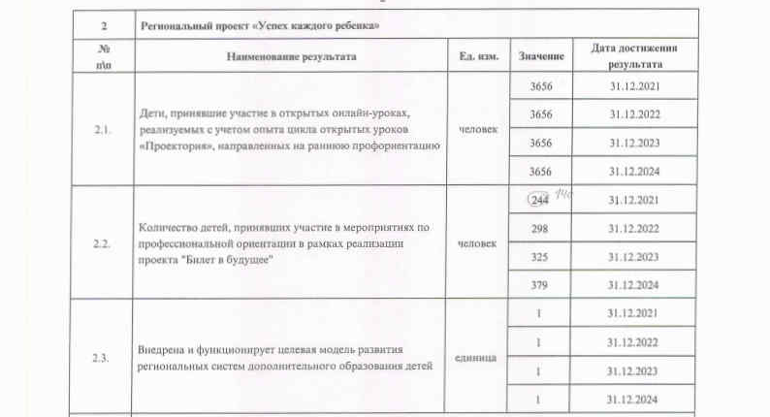

Slide 5
Проект «Билет в будущее»
Платформа проекта: https://bvbinfo.ru/
Участники: 140 человек из МБОУ Курагинской СОШ № 1 (73 чел.) и МБОУ Курагинской СОШ № 3 (67 чел.)
Начало старта реализации нового этапа проекта – август 2021 года

Slide 6
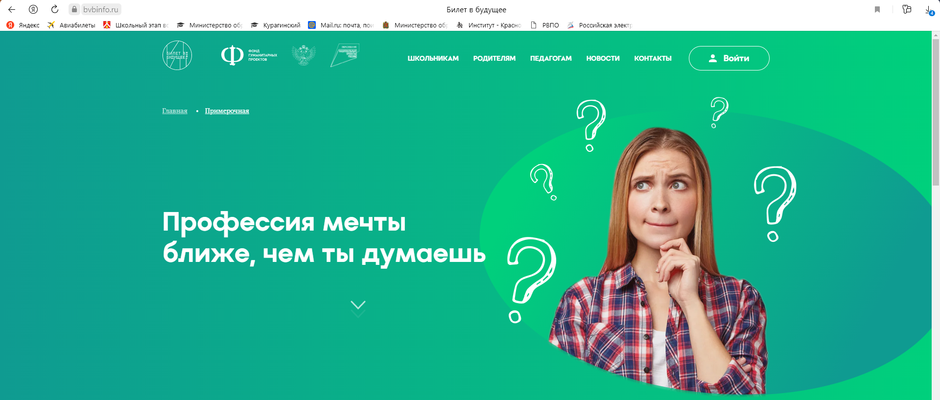
Структура проекта

Slide 7
Этапы проекта:
Регистрация на электронной платформе проекта
тестирование (онлайн-диагностика)
система практических мероприятий, реализуемых на площадках
просмотр профориентационных уроков
выдача рекомендаций участникам по построению ИУП

Slide 8
Статистика проекта
Зарегистрировано на платформе – 140 обучающихся
Прошли тестирование – около 90 чел.
Посетили проф.пробы, организованные на площадке Кошурниковского филиала Минусинского с/х колледжа – 40 чел.

Slide 9
Положительные моменты проекта:
возможность пройти качественную диагностику своих способностей и профессиональных предпочтений;
возможность поучаствовать в профориентационных мероприятиях с учетом своих профессиональных предпочтений;
возможность получить индивидуальные рекомендации по построению индивидуального учебного плана

Slide 10
Отрицательные моменты:
невозможность контролировать участие детей в проекте;
сложности в сборе согласий родителей на участие детей в проекте;
несвоевременность прохождения детьми стартовой диагностики

